Slide 1
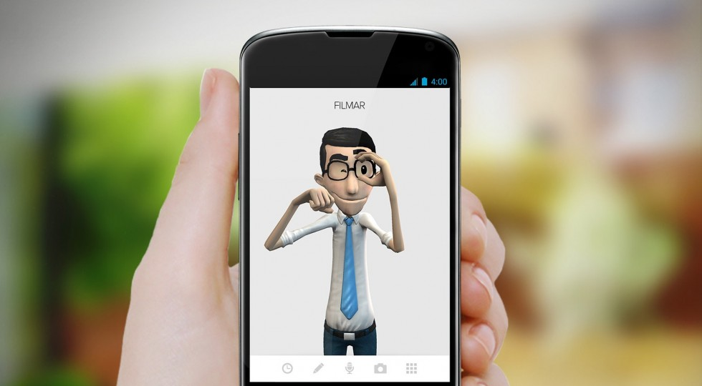
HAND TALK
A startup de Alagoas que está ajudando os surdos brasileiros se comunicarem com o mundo

Slide 2
CONTEXTO DO SURGIMENTO
Ronaldo Tenório estava na faculdade de publicidade e um professor pediu para que os alunos desenvolvessem um produto inovador;
Ele se formou, abriu uma agência de publicidade e estava trabalhando em parceria com Carlos Wanderlan, que tinha uma agência focada em programação;
Carlos foi fazer um curso de desenvolvimento de aplicativos e voltou com vontade de colocar o conhecimento em prática;
Thadeu Luz, especialista em animação, foi chamado para dar vida àquela ideia e tornar-se o terceiro sócio;
Nasce o Hand Talk.

Slide 3
PROBLEMA REAL
Existem 200 milhões de pessoas com problemas auditivos no mundo, e poucos serviços de assistência;
No Brasil, de acordo com o Censo de 2010, existem quase 10 milhões de pessoas com algum tipo de problema auditivo;
Destas, aproximadamente 70% não foram completamente alfabetizadas em português e dependem exclusivamente da Libras para se comunicar.

Slide 4
SOLUÇÃO DADA
O aplicativo funciona com um intérprete virtual, o Hugo, que reage a comandos de voz e texto, convertendo em tempo real os conteúdos em português para Libras. Ele permite também que ouvintes possam aprender a se comunicar em Libras.

Slide 5
ANDAMENTO DO APP
Foi apresentado um protótipo em um evento de apresentação de startups e eles saíram de lá com 170 mil reais investidos;
O aplicativo foi escolhido o melhor na categoria Inclusão Social do prêmio WSA-Mobile, em um concurso promovido pela ONU, em Abu Dhabi, nos Emirados Árabes. Ganhou ainda o título de “melhor aplicativo do mundo” no Mobile Premier Awards;
App gratuito e disponivel para android e ios;
Utilizado em várias escolas brasileiras e reconhecido pelo Ministério da Educação.

Slide 6
O PAPEL DA COMPUTAÇÃO
A programação é usada para possibilitar a tradução de uma frase ou áudio em português para uma língua visual( gestos, expressões faciais e corporais );
Começou com cerca de 3000 sinais iniciais e hoje o software se aprimora de forma parecida com o Google Translate, tendo como base milhões de traduções já feitas;
A computação gráfica também é utilizada para o desenvolvimento da interface complexa em 3D.

